Slide 1




(12 - 4): نماذج هندسية للاحتمال
إعداد المعلمة: أ. نوره راشد
رئيسة قسم الرياضيات : هنادي العمران
مديرة المدرسة : أ / ليلى حسين اكبر

Slide 2


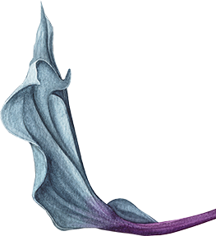

Slide 3




تذكرة الدخول
اعداد المعلمة: أمل السنان

Slide 4


ما هو قانون مساحة المربع ؟
م = ل × ل

Slide 5

ما هو قانون مساحة الدائرة ؟
م = ∏ × نق²

Slide 6

ما هو قانون مساحة المستطيل ؟
م = ل × ض

Slide 7

ما هو قانون مساحة متوازي الأضلاع ؟
م = ق × ع

Slide 8

ما هو قانون مساحة المثلث ؟
م = × ق × ع

Slide 9


Slide 10
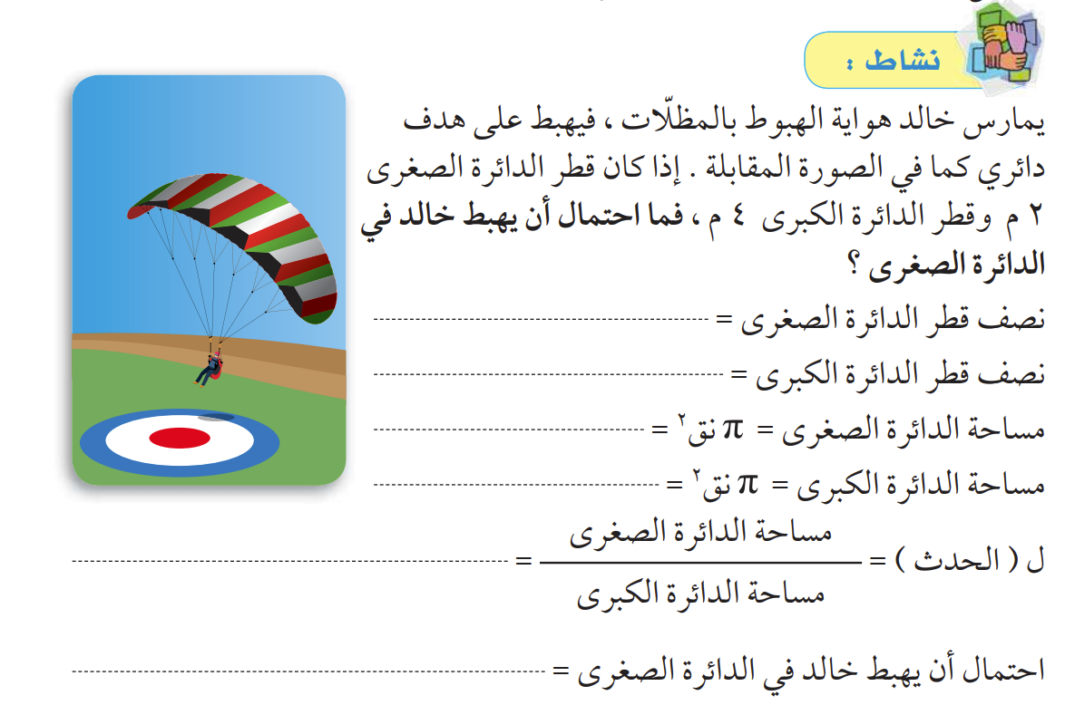
صفحة 202
1 م
2 م
∏ × 1 × 1
∏ × 2 × 2
∏ × 1 × 1
∏ × 2 × 2
1
4

Slide 11
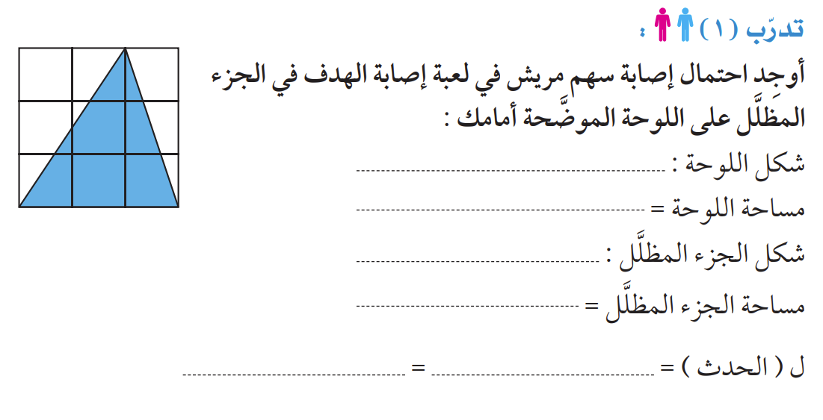

صفحة 202
مربع
3 × 3
مثلث
× 3 × 3
× 3 × 3
3 × 3

Slide 12
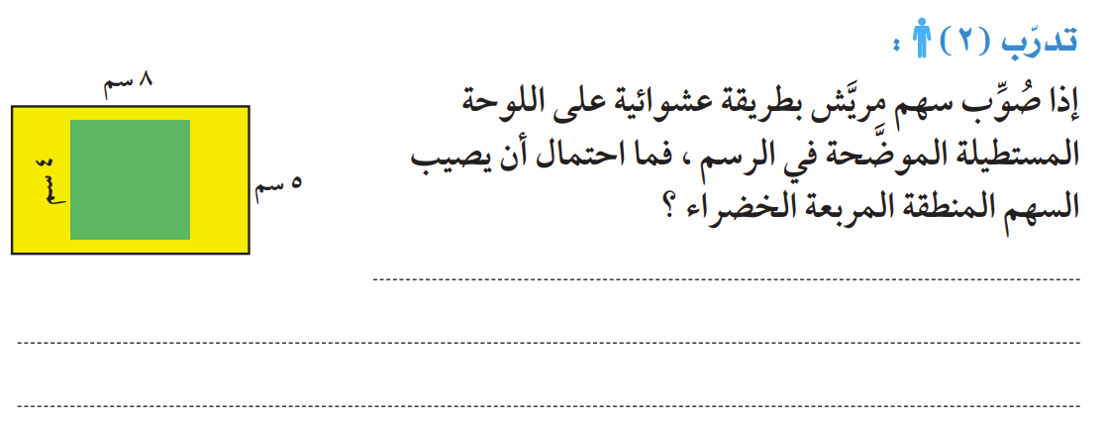

صفحة 202
مساحة المستطيل=
مساحة المربع =
40 سم²
5 × 8 =
16 سم²
4 × 4 =
=
÷ 8
ل ( الحدث) =
÷ 8

Slide 13


-

Slide 14


Slide 15
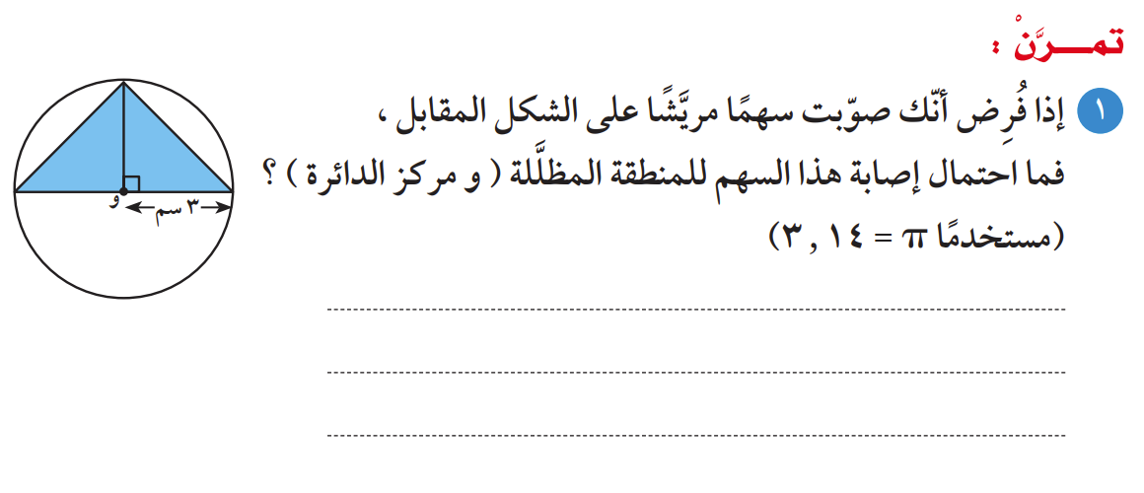

مساحة الدائرة =
مساحة المثلث =
∏ × 9
∏ × 3 × 3 =
9 سم²
× 6 × 3 =
9
=
ل ( الحدث) =
∏ × 9

Slide 16
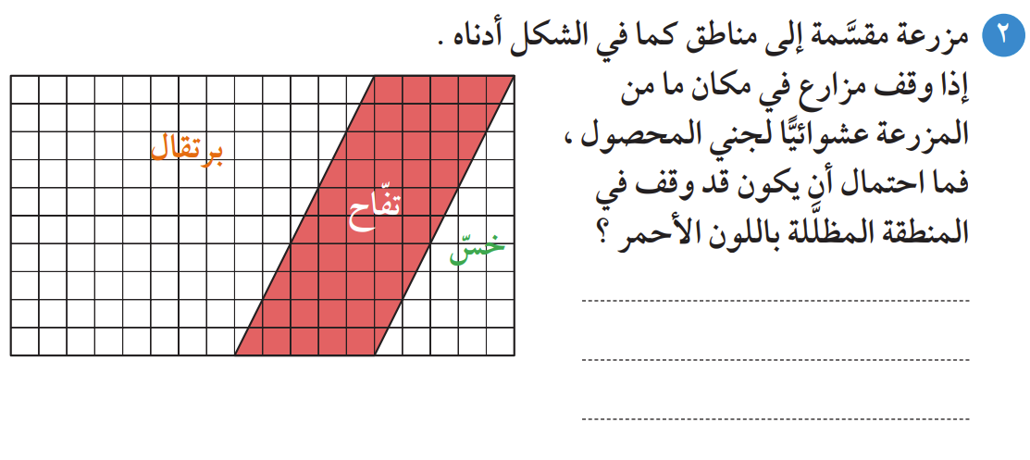



50
5 × 10 =
مساحة متوازي الأضلاع =
180
10 × 18 =
مساحة المستطيل =
=
ل ( الحدث) =

Slide 17
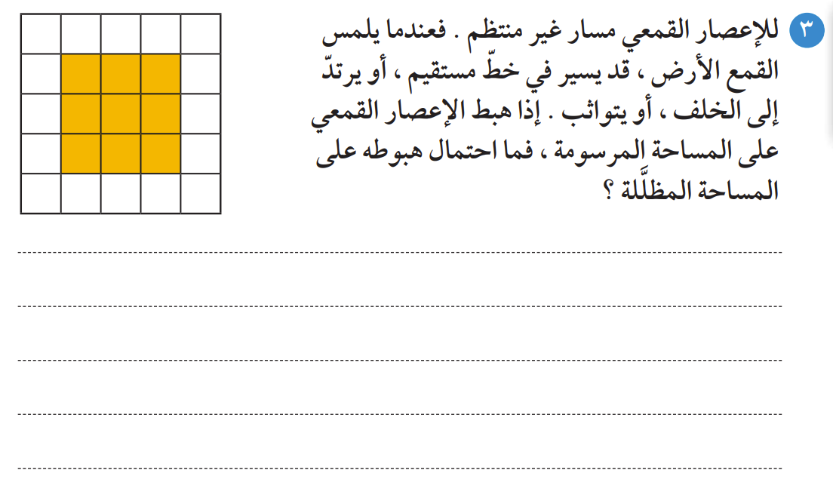


مساحة المربع الكلي =
مساحة المربع الملون =
25
5 × 5 =
9
3 × 3 =
ل ( الحدث) =

Slide 18
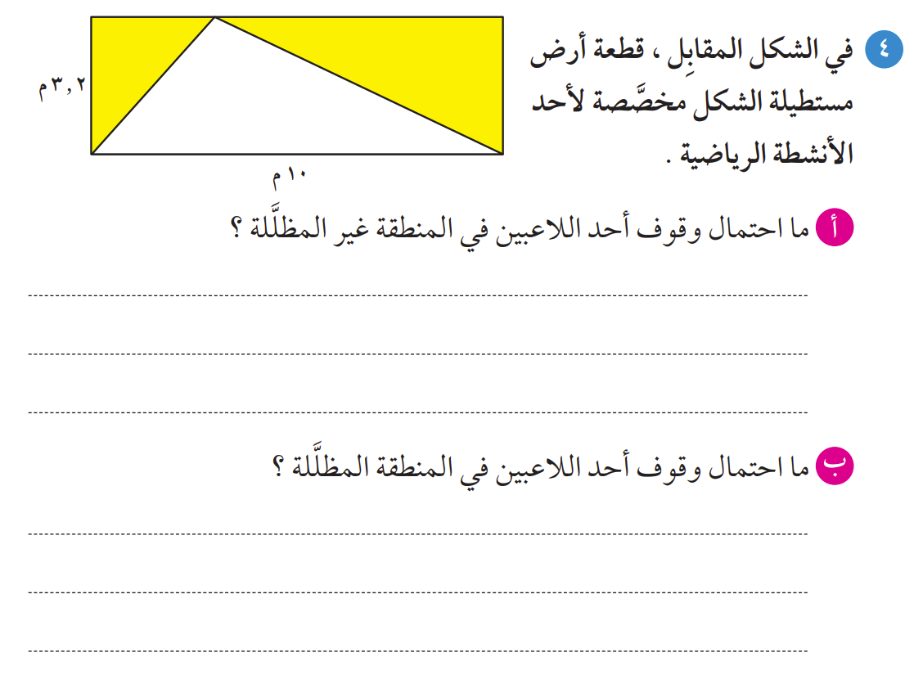


× 32 م²
× 10 × 3,2 =
مساحة المثلث =
32 م²
10 × 3,2 =
مساحة المستطيل =
× 32
=
ل ( الحدث) =
32

Slide 19
=
1 ---

Slide 20

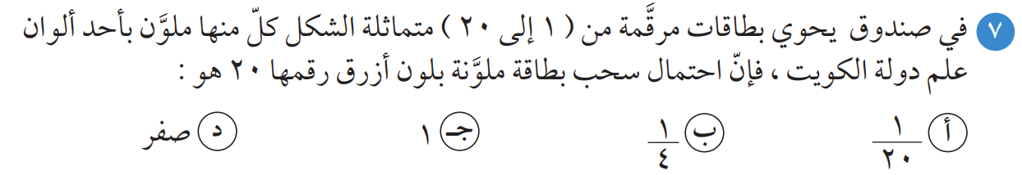
اختاري الإجابة الصحيحة:

Slide 21
ماذا تعلمنا اليوم ؟

